Slide 1

UNIVERSIDAD DE ESPECIALIDADES ESPÍRITU SANTO
MAESTRÍA EN INTELIGENCIA ARTIFICIAL
Informe Técnico
Evaluación Avanzada y Optimización
de Modelos de Machine Learning
Aplicación al problema Text-to-SQL sobre el benchmark Spider
Cabrera Parrales Joel David · Sánchez Arévalo Aníbal Andrés
Tutora: Mg. Alexandra J. Arciniegas C.
Samborondón, Ecuador · Abril 2026
Grupo 1

Slide 2
Agenda
1
Resumen ejecutivo
2
Bloque 1 — Sesgo y Fairness
Dashboard de resultados
Disparidad · Reweighting
3
Bloque 2 — Generalización
4
Bloque 3 — Robustez
Curvas de aprendizaje · Overfitting
RSI · 9 escenarios simulados
5
Bloque 4 — Optimización HP
6
Conclusiones
PDP · Ranking · Interacciones
Hallazgos + Recomendaciones

Slide 3
Resumen ejecutivo · Dashboard
Bloque | Métrica clave | Resultado / Veredicto
1. Sesgo | Disparity Ratio (Longitud) — antes / después | 0,499 → 0,629 ⚠ mejora parcial
2. Generalización | Gap train-val F1 Macro | 0,388 → OVERFITTING SEVERO
3. Robustez | RSI medio / RSI mínimo | 0,810 / 0,479 ❌ Frágil (peor caso)
4. Optimización HP | F1 Macro baseline → optimizado | 0,445 → 0,467 (+2,22 pp)
0,499
0,388
0,479
+2,22 pp
DR Longitud (peor sesgo)
Gap train-val (overfitting)
RSI mínimo (frágil)
Mejora con tuning
Modelo evaluado: Random Forest Classifier · Dataset: Spider (n=1.034 val) · Baseline F1 Macro = 0,4448

Slide 4
BLOQUE 1
Análisis de Sesgo y Equidad (Fairness)

Slide 5
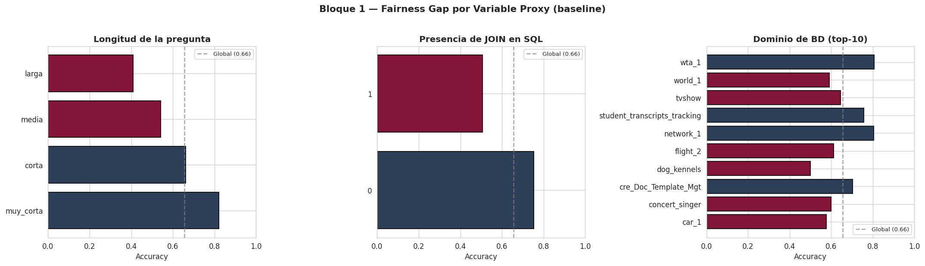
Bloque 1 · Sesgo algorítmico
Variable | DR | Regla 80%
Longitud | 0,499 | ❌ No
JOIN en SQL | 0,674 | ❌ No
Dominio | 0,620 | ❌ No
Mitigación: Reweighting
DR antes: 0,499
DR después:
0,629
Mejora de +13 pp pero sigue
por debajo del umbral 80%. Requiere intervenciones adicionales.
Hallazgo: las preguntas muy cortas alcanzan Accuracy = 0,82, mientras que las largas solo 0,41 — brecha de 41 pp. La longitud de la pregunta es la variable proxy con mayor disparidad.

Slide 6
BLOQUE 2
Diagnóstico de Generalización

Slide 7
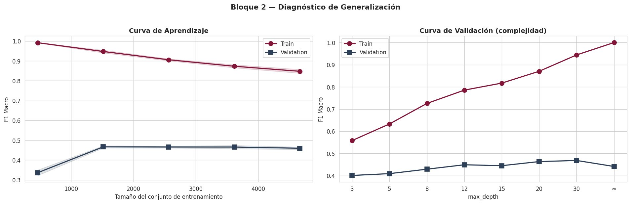
Bloque 2 · Diagnóstico de generalización
0,388
Gap train-val (F1 Macro)
0,584±0,015
F1 Macro CV 5-fold
Diagnóstico: OVERFITTING SEVERO
F1 train ≈ 1,0 en todos los tamaños → el modelo memoriza el entrenamiento. F1 validación ≈ 0,47 → generalización limitada. La curva de validación confirma que max_depth ≥ 25 es la zona óptima; profundidades mayores no aportan mejora. Recomendación: regularizar con max_depth ≤ 25 y min_samples_split ≥ 5.

Slide 8
BLOQUE 3
Robustez bajo Perturbaciones Simuladas

Slide 9
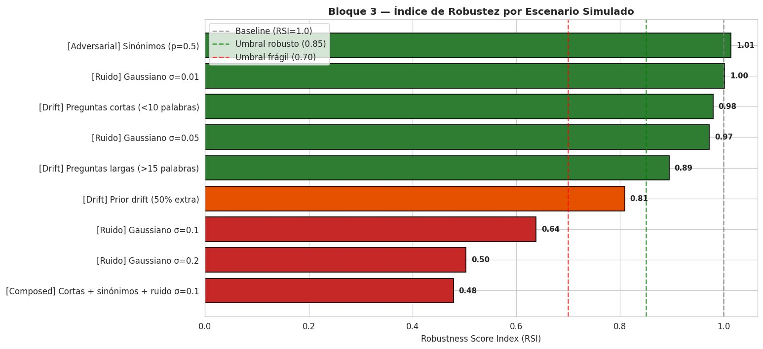
Bloque 3 · Robustez (RSI)
Métricas RSI
0,810
RSI medio (todos)
0,479
RSI mínimo (compuesto)
1,014
RSI sinónimos (mejor)
Resiliencia ante perturbaciones leves (RSI ≥ 0,97) pero fragilidad crítica ante ruido moderado (σ ≥ 0,1) y ante perturbaciones compuestas (RSI = 0,479). La interacción es multiplicativa, no aditiva.

Slide 10
BLOQUE 4
Optimización de Hiperparámetros
PDP · Ranking · Interacciones · Configuración óptima

Slide 11
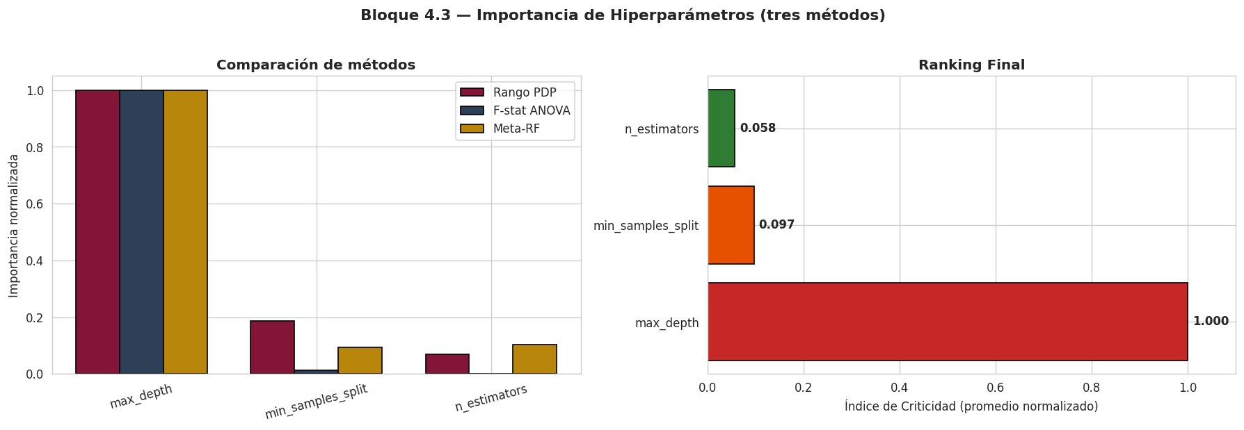
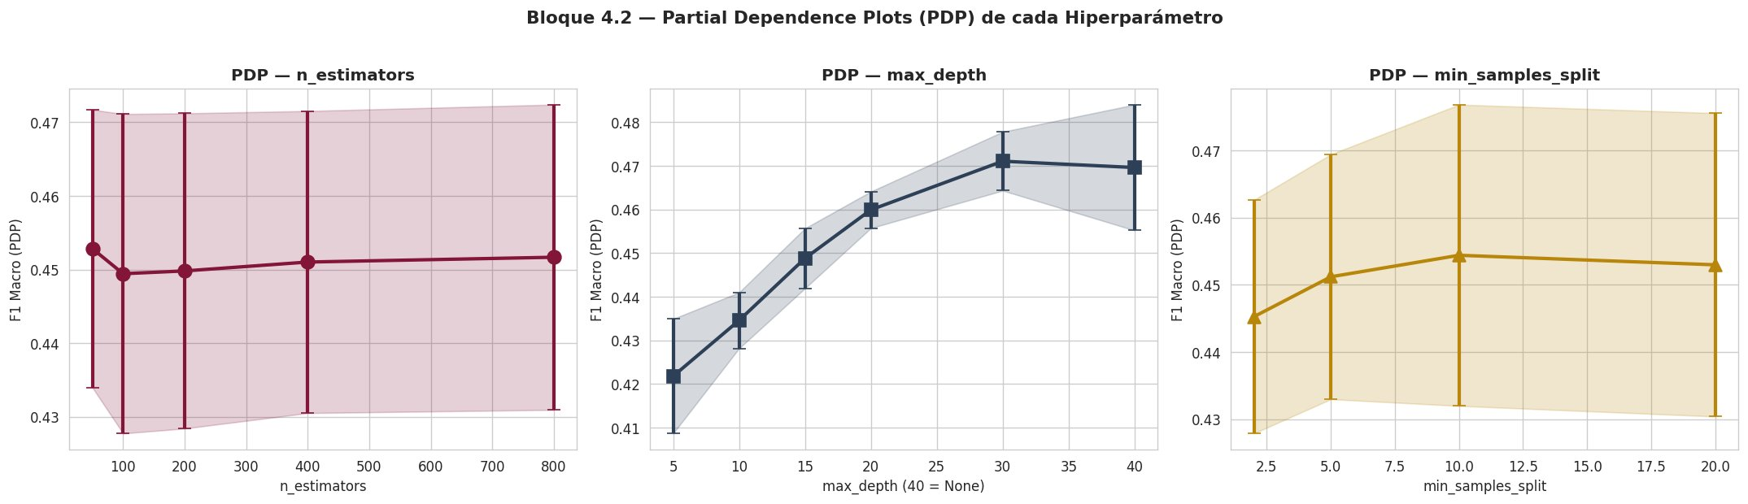
Bloque 4 · Importancia de hiperparámetros
# | HP | Criticidad
🥇 | max_depth | 1,000
🥈 | min_samples_split | 0,097
🥉 | n_estimators | 0,058
max_depth domina con criticidad 1,000 según los tres métodos (Rango PDP, F-stat ANOVA, Meta-RF). Controlar la profundidad del árbol tiene el mayor efecto sobre la generalización.
PDP de cada hiperparámetro

Slide 12
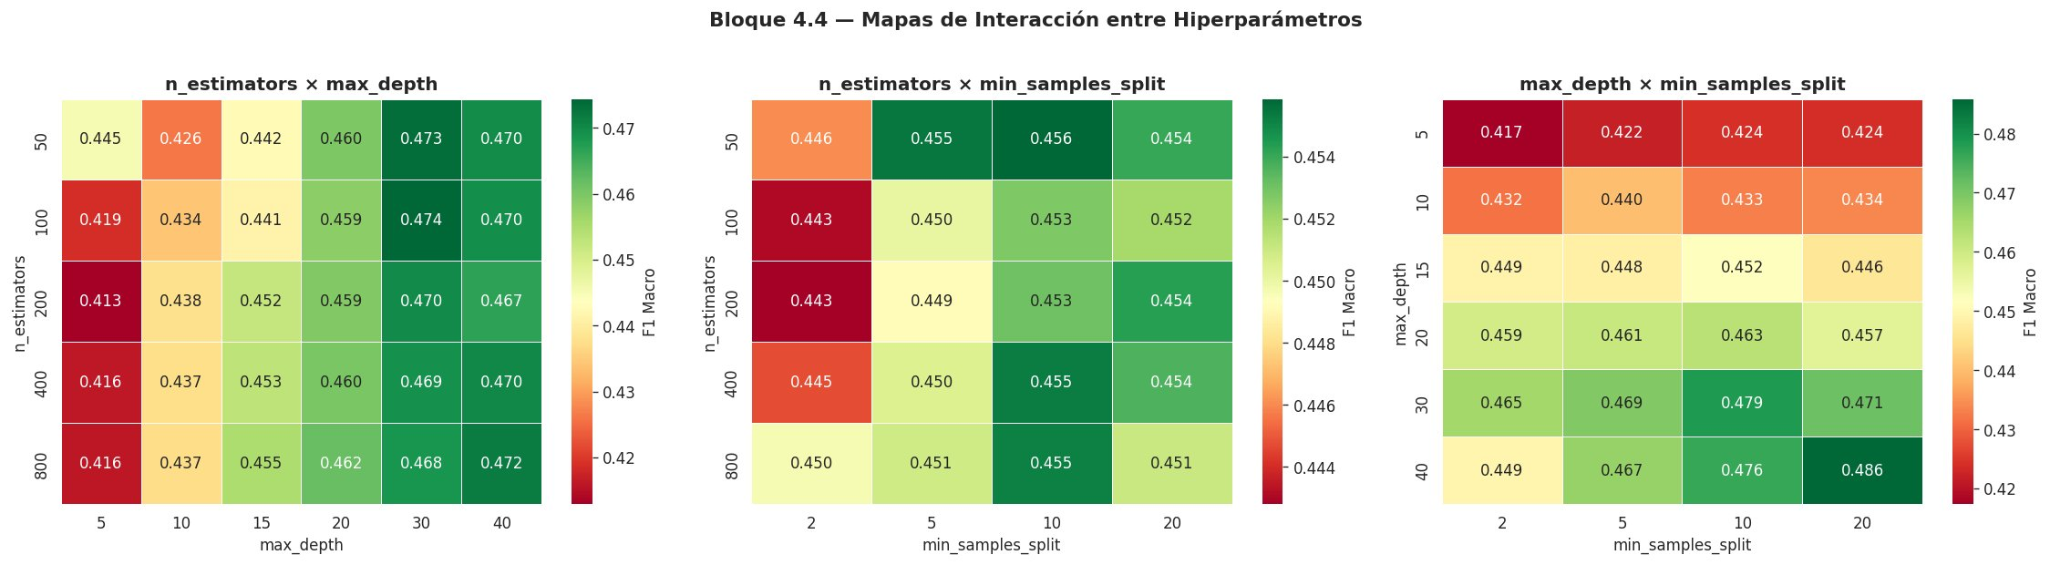
Bloque 4 · Mapas de interacción
✓ Región óptima
✗ Zona a evitar
max_depth = 30 × min_samples_split = 10 F1 ≈ 0,483 – 0,486 (consistente)
max_depth bajo + n_estimators bajo Aumentar n_estimators no compensa la pérdida de expresividad del modelo con max_depth restrictivo.

Slide 13
Bloque 4 · Configuración óptima
CONFIGURACIÓN ÓPTIMA (GridSearchCV)
max_depth
min_samples_split
n_estimators
25
3
382
F1 Macro: 0,445 → 0,467 (+2,22 pp)
Recomendaciones de tuning
🎯 max_depth es la palanca
⚡ n_estimators apenas influye
🔄 Mejora limitada por pipeline
Concentrar exploración en [20-30]. Controla el overfitting detectado en Bloque 2.
Valores bajos (~100) son suficientes. Reducir espacio de búsqueda.
La ganancia de +2,22 pp indica techo. Migrar a embeddings preentrenados (BERT).

Slide 14
Conclusiones · Hallazgos principales
1
Sesgo sistémico confirmado
2
Overfitting severo documentado
Las tres variables proxy fallan la regla del 80%. Reweighting mejora parcialmente (DR 0,499→0,629) pero insuficiente.
Gap train-val = 0,388. El modelo memoriza el entrenamiento. CV 5-fold ofrece estimaciones más confiables (0,584±0,015).
3
Robustez condicional
4
max_depth como palanca dominante
RSI ≥ 0,97 ante ruido leve y adversarial. Pero RSI = 0,479 en escenario compuesto. Interacción multiplicativa.
Criticidad = 1,000. Su control regulariza y optimiza simultáneamente. Configuración óptima: max_depth=25, min_split=3, n_est=382.

Slide 15
¡Gracias!
Preguntas y discusión
Breiman, L. (2001). Random forests. Machine Learning. Friedman, J. H. (2001). Greedy function approximation. Annals of Statistics. Probst, P. et al. (2019). HP and tuning for Random Forest. WIREs DM. Morris, J. X. et al. (2020). TextAttack framework. EMNLP. Yu, T. et al. (2018). Spider dataset. EMNLP. Mehrabi, N. et al. (2021). Bias and fairness in ML. ACM Computing Surveys.
Cabrera Parrales Joel David · Sánchez Arévalo Aníbal Andrés
Tutora: Mg. Alexandra J. Arciniegas C. | UEES · Maestría en IA · Abril 2026

